Slide 1
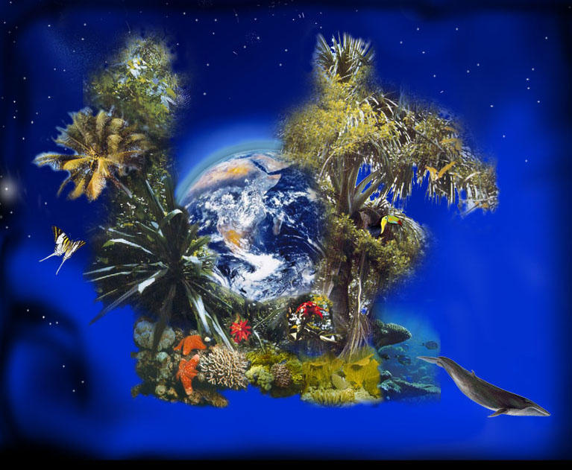
-BIOLOŠKA RAZNOVRSNOST-
BIODIVERZITET

Slide 2
Reč biodiverzitet je nastala od dve reči:
BIOS I DIVERZUS
Život različit

Slide 3
Broj poznatih vrsta organizama na Zemlji:
CARSTVO | BROJ VRSTA
Monera | ›10 000
Protista | ≈70 000
Gljiva | ≈67000
Biljka | ≈322 000
Životinja | ≈1 320 000

Slide 4
Biodiverzitet ili biološka raznovrsnost jedan je od najaktuelnijih i Najznačajnijih pojmova u savremenoj ekologiji i zaštiti životne sredine. Pod njim se podrazumeva sveukupna raznovrsnost živih bića, odnodno sveukupnost gena, vrsta i ekosistema na zemlji.

Slide 5
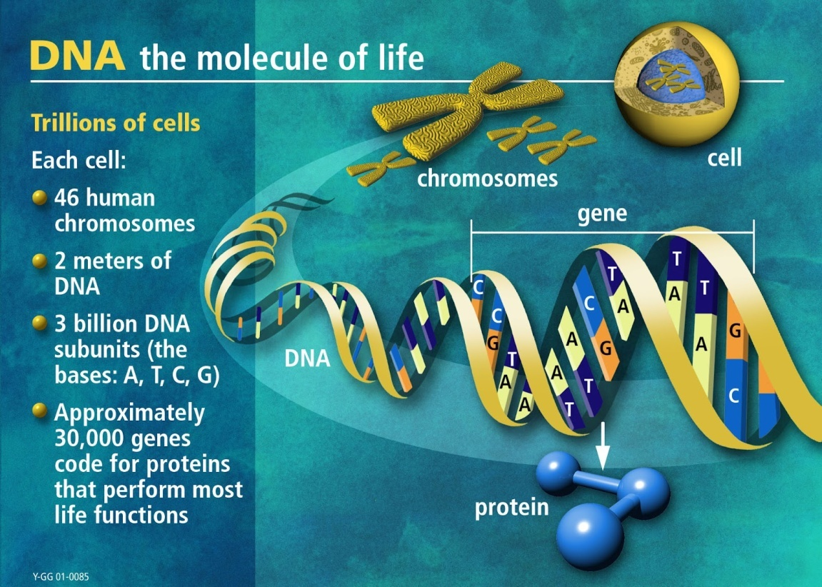
-Genski diverzitet- -Genski diverzitet podrazumeva verijabilnost živih vrsta na Zemlji i genetičku informaciju o svim vrstama biljaka, životinja, gljiva i mikroorganizama na Zemlji koje imaju specifičnu genetsku kombinaciju stvorenu evolucijom i koja se ne može ponoviti u drugim vrstama. Ljubičice, naročito one gajene, imaju veliki genski diverzitet. Zbog fine genetičke raznovrsnosti u okviru jedne iste vrste, postoje mnoge individue sa veoma različitom bojom i oblikom lista.

Slide 6
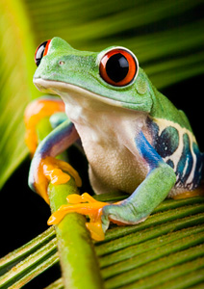
-Specijski diverzitet- -Sve vrste na na našoj planeti od postanka života do danas predstavljaju specijski diverzitet. Procenjuje se da na Zemlji živi preko 80.000.000 vrsta. U tropskim kišnim šumama živi veliki broj malih žaba, koje pripadaju različitim biološkim vrstama.

Slide 7
Biodiverzitet i čovek

Slide 8
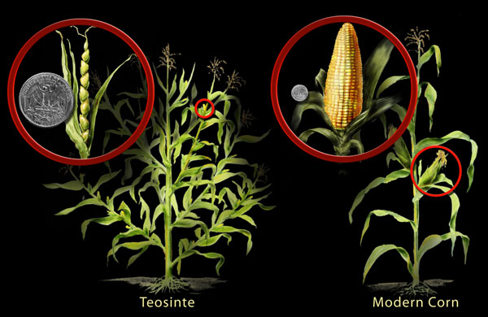
Biodiverzitet i poljoprivreda - Brojne sorte i rase, koje čovek koristi u poljoprivredi su danas genetički veoma oslabljene pa proizvodima hrane postaje veoma skupa. Rešenje ovog problema krije se u genetskim potencijalima divlje flore i faune, jer se pokazalo da se “ispošćeni” genetički materijal mnogih kultivisanih vrsta najefikasnije može “osvežiti” genima preživelih srodnika.

Slide 9
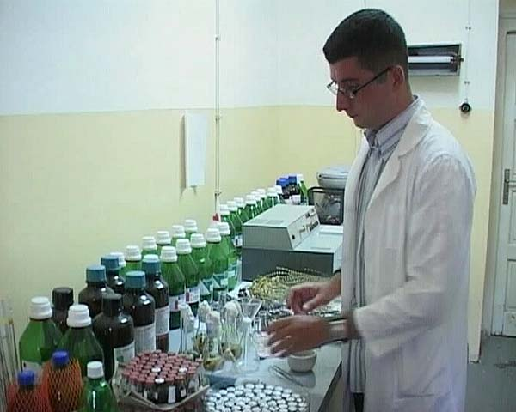
Biodiverzitet i medicina - Traganje za novim lekovima, sadržanim u velikom broju neistraženih biljaka i životinja, daje nadu da će se naći lekovi za mnoge opake savremene bolesti. Dosadašnji rezultati istraživanja nekih tropskih biljaka ukazuju na mogućnost da će uskoro biti otkriveni lekovi protiv side, leukemije i različitih vrsta kancera.

Slide 10
Biodiverzitet i turizam - Najpoznatije svetske nacionalne parkove, kao što је Jelouston u Severnoj Americi, godišnje poseti više miliona turista. Profit koji države ostvaraju u oblasti ekološkog turizma je ogroman. Organizacijom razvoja turističkih aktivnosti na ekološki održiv i odgovoran način, turizam može doprineti zaštiti, očuvanju i unapređenju biološke raznovrsnosti.

Slide 11
Nikola Bobić VIII-1
Predmetni nastavnik
Suzana Simić - Dobrić

